Slide 1
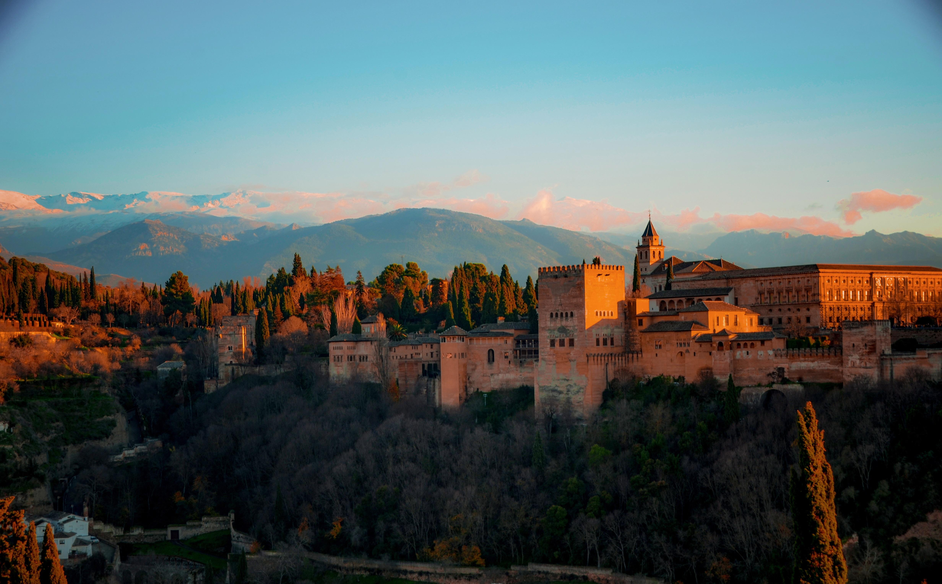

La ciudad como aula:
Granada en B1
Aprender español en las calles de Granada

Slide 2




1. Descubriendo Granada
Frases modelo
Nunca había estado en Granada, pero me han contado que es preciosa.
Objetivo comunicativo
¿Has visitado alguna ciudad española antes?
Expresar interés por conocer una ciudad y compartir experiencias previas
Micro-tarea oral
En parejas, compartid durante 2 minutos qué os interesa más de Granada: la Alhambra, el Albaicín, la comida, la gente...

Slide 3

2. ¿Dónde está?
Frases modelo
Perdone, ¿sabe cómo llego a la plaza de Bib-Rambla?
Siga todo recto y doble a la derecha en el segundo semáforo.
Objetivo comunicativo
Preguntar y dar indicaciones para localizar lugares en la ciudad
Micro-tarea oral
Uno de vosotros es un turista perdido y el otro un local. El turista pregunta por 3 lugares emblemáticos (Alhambra, Catedral, Plaza Nueva) y el local da indicaciones claras.

Slide 4

3. ¿Cómo llego?
Frases modelo
Para ir al Sacromonte es mejor coger el microbús.
¿Te viene bien ir andando? Es más rápido que el autobús en hora punta.
Objetivo comunicativo
Comparar opciones de transporte y decidir la más adecuada
Micro-tarea oral
Tenéis 3 minutos para decidir cómo ir desde el centro hasta el mirador de San Nicolás. Discutid ventajas e inconvenientes de: andar, autobús, taxi.

Slide 5

4. ¿Dónde compro...?
Frases modelo
¿Podría decirme dónde encuentro una farmacia que esté abierta?
Busco algo típico de aquí para llevarme de recuerdo.
Objetivo comunicativo
Realizar consultas en comercios y pedir productos
Micro-tarea oral
En el mercado de San Agustín, preguntad por productos locales: jamón, queso, frutas. Interactuad como si fuerais de verdad, pidiendo precios y recomendaciones.

Slide 6

5. ¿Qué probamos?
Frases modelo
¿Qué me recomienda de tapas que sea típico de Granada?
Objetivo comunicativo
Esta tortilla del Sacromonte está buenísima, ¿te apetece probar?
Pedir comida y bebida en establecimientos locales y recomendar platos
Micro-tarea oral
Estáis en una taberna del Realejo. Cada uno pedid 2 tapas y 2 bebidas diferentes. Explicad al compañero por qué las habéis elegido.

Slide 7

6. ¿Qué hacemos hoy?
Frases modelo
¿Qué te parece si vamos a ver los flamencos del Zambra en el Sacromonte?
Objetivo comunicativo
No me apetece nada hacer turismo, prefiero ir a dar una vuelta por el barrio.
Proponer, aceptar y rechazar planes culturales y de ocio
Micro-tarea oral
Tenéis que planificar una tarde juntos (de 16:00 a 21:00). Propón 3 actividades diferentes y llegad a un acuerdo sobre qué hacer.

Slide 8

7. Conociendo gente
Frases modelo
Perdone, ¿es usted de aquí? Es que estamos perdidos.
¿Vive usted en este barrio desde hace mucho tiempo?
Objetivo comunicativo
Iniciar conversaciones informales con locales y mantenerlas
Micro-tarea oral
Simulad que estáis sentados en una terraza de la Plaza de la Trinidad y el camarero empieza a hablar con vosotros. Mantened la conversación durante 2 minutos.

Slide 9

8. Granada en mi vida
Frases modelo
Lo que más me ha gustado de Granada ha sido la gente.
Objetivo comunicativo
No esperaba que la Alhambra fuera tan impresionante en persona.
Expresar opiniones y sentimientos sobre la experiencia en la ciudad
Micro-tarea oral
En grupos de 3, compartid durante 3 minutos qué os ha sorprendido más de Granada y qué llevaréis de esta experiencia.

Slide 10

Rúbrica de evaluación
Criterio
1 punto
2 puntos
3 puntos
Fluidez
Dificultad para expresarse, muchas pausas
Se expresa con cierta fluidez, alguna pausa
Se expresa con naturalidad y fluidez
Adecuación
Usa vocabulario o estructuras inadecuadas
Usa vocabulario adecuado con algunos errores
Usa vocabulario y estructuras correctos
Interacción
Participa poco, no responde bien
Participa activamente, responde adecuadamente
Participa con iniciativa y buena reacción
7-9 puntos
4-6 puntos
1-3 puntos
Excelente
Bueno
Necesita mejorar

